Slide 1


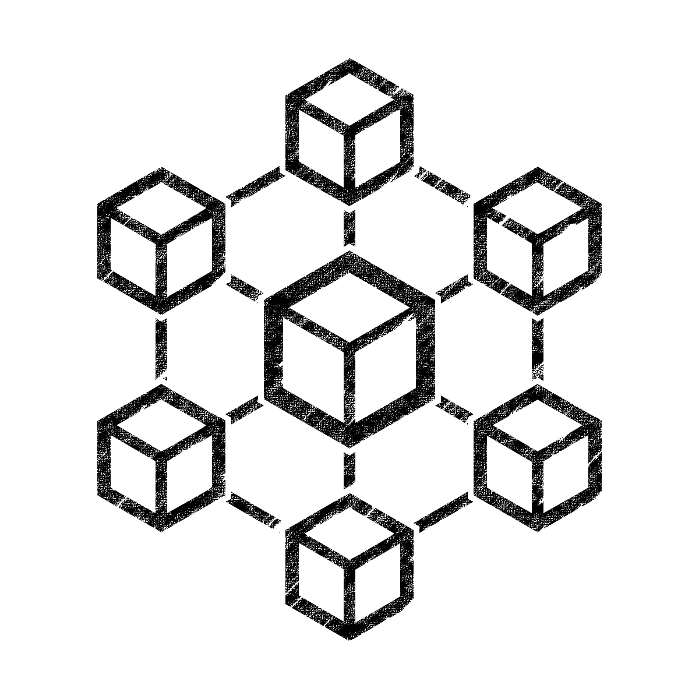
Cloud-native
Unit:
Microservices
(3) Integrationsstile
Shared Database + REST

Slide 2


Urheberrechtshinweise
Diese Folien werden zum Zwecke einer praktikablen und pragmatischen Nutzbarkeit im Rahmen der CC0 1.0 Lizenz bereitgestellt.
Sie dürfen die Inhalte also kopieren, verändern, verbreiten, mit eigenen Inhalten mixen, auch zu kommerziellen Zwecken, und ohne um weitere Erlaubnis bitten zu müssen.
Eine Nennung des Autors ist nicht erforderlich (aber natürlich gern gesehen, wenn problemlos möglich).
Diese Folien sind insb. für die Lehre an Hochschulen konzipiert und machen daher vom §51 UrhG (Zitate) Gebrauch.
Die CC0 Lizenz überträgt sich nicht auf zitierte Quellen. Hier sind bei der Nutzung natürlich die Bedingungen der entsprechenden Quellen zu beachten.
Die Quellenangaben finden sich auf den entsprechenden Folien.

Slide 3
Kapitel 12
Microservice Architekturen
12.1 Eigenschaften von Microservices
12.2 Integrationsmuster für Microservices
Datenbank-basierte Integration
gRPC, REST
API Versioning
Event-Driven Architectures
12.3 Architekturelle Sicherheit
Circuit-Breaker, Bulkhead
Idempotente API-Operationen
12.4 Skalierung von Microservices
Load Balancing
Messaging
Scaling for Reads/Writes
Command Query Responsibility Segregation (CQRS)
Caching
12.5 Prinzipien zur Entwicklung von Microservices
12.6 Serverless-Architekturen
Architekturelle Konsequenzen von Serverless-Limitierungen
Das API-Gateway Pattern
Abgrenzung zu Microservices

Slide 4
Inhaltsverzeichnis
Überblick über Units und Themen dieses Moduls
Unit 01
Cloud Computing
Unit 02
DevOps
Unit 03
Infrastructure as Code
Unit 10
Domain
Driven
Design
Unit 04
Standardisierte
Deployment Units
Unit 05
Container
Orchestrierung
Unit 06
FaaS
Unit 07
Microservice
Architekturen
Unit 08
Serverless
Architekturen
Unit 09
Monitorbare
Architekturen

Slide 5
Inhalte
Microservices
  Was ist das für ein Architekturstil?
  Vor- und Nachteile von Microservices
Randbedingungen
  Lose Kopplung und hohe Kohäsion
  Bounded Context und Domain Driven Design
  Conways Law
  Service Ownership und Team-Strukturen
Integration
  Shared Databases
  (g)RPC, REST, GraphQL
  Messaging (Event-driven)
Skalierung von Microservices
  Failure is Everywhere
  Architectural Safety Measures
  Scaling
  Caching
7 Prinzipien von Microservices
  Model Around Business Concepts
  Adopt a Culture of Automation
  Hide Internal Implementation Details
  Decentralize All the Things
  Independently Deployable
  Isolate Failure
  Highly Observable

Slide 6
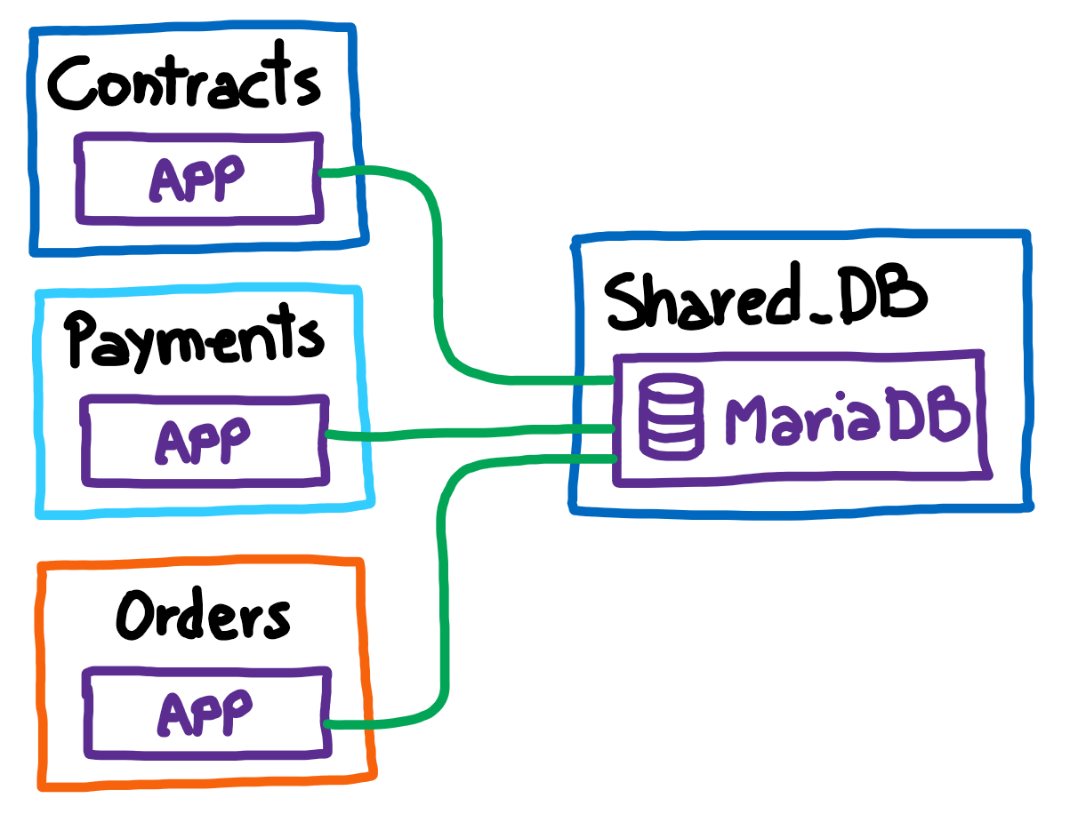
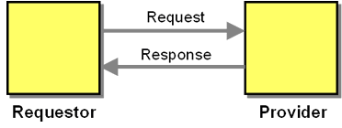
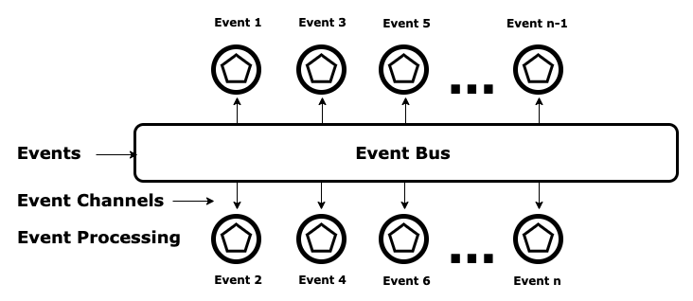
Integration
Integrationsstile
Daten-basierte Integration
  The shared database
Request/Response-basierte Integration (synchron)
  Remote Procedure Calls
  REST
  GraphQL
Ereignis-basierte Integration (asynchron)
  Asynchrone Architekturen
  Reactive Programming

Slide 7
Integration
Daten-basierte Integration (Shared Database-Pattern)
Datenbankintegration ist eine häufige Form der Integration
Services können Informationen von einem Stateful Service über eine gemeinsame Datenbank abrufen
Daten können in einer Datenbank aktualisiert oder erstellt werden
Datenbankintegration ist schnell und beliebt
Dieses Muster ist jedoch mit Schwierigkeiten behaftet
Consuming Services werden gezwungen, sich an interne Implementierungsdetails zu binden
Datenstrukturen der Datenbank werden vollständig geteilt
Änderungen im Datenbankschema können Änderungen in allen Consuming Services nach sich ziehen
Erhöht die Kopplung zwischen den Services
Services kaum isoliert und autonom weiterentwickelbar
Consuming Services sind an eine bestimmte Datenbanktechnologie gebunden
Verwendung datenbankspezifischer Treiber kann bei Datenbankänderung problematisch werden

Slide 8
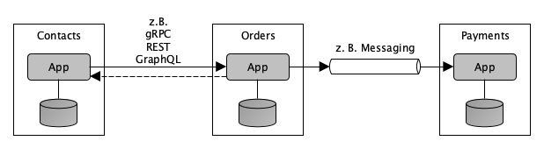
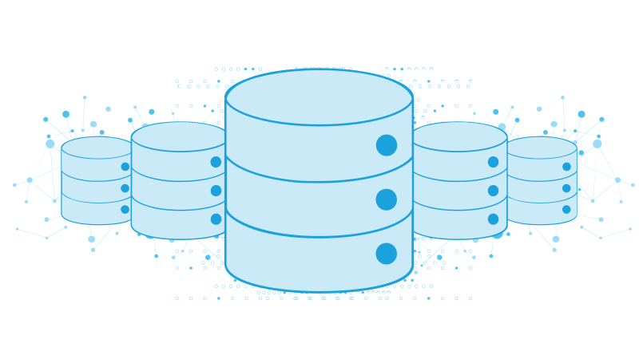


Integration
Vermeidung des Shared Database-Patterns
Request/Response
Integration
Event-Driven
Integration
Zur Reduktion der Kopplung verzichtet man daher auf eine zentrale Datenbank
Jeder Service erhält seine eigene Datenbank im Sinne einer polyglotten Persistenz
Der Datenaustausch erfolgt nun nicht mehr über die gemeinsame Datenbasis sondern muss über Protokolle zwischen den Services erfolgen
Hier kann man grundsätzlich folgende Integrationspattern unterscheiden
  Request/Response
  Ereignis-gesteuert
Diesen Integrationsmöglichkeiten haben einen unterschiedlichen Einfluss auf den Grad der Kopplung

Slide 9
Integration
Integrationsstile
Daten-basierte Integration
  The shared database
Request/Response-basierte Integration
  Remote Procedure Calls
  REST
  GraphQL
Ereignis-basierte Integration
  Event Driven Architecures
  Reactive Programming

Slide 10
Integration
Request/Response-basierte Integration (synchron)
UDP
TCP/HTTP
Lose Kopplung
höchste Performance
RPC
gRPC
IDL: Interface definition language
REST
gRPC
GraphQL
IDL oder Schema
(erhöhen Kopplung
zw. Komponenten)
GraphQL
Häufig muss man also zwischen Performance und loser Kopplung abwägen.
GraphQL
REST
REST
Keine IDL erforderlich
(nur bei HATEOAS,
ansonsten implizit)
gRPC
Achtung:
Es gilt auch die „ewige“ Empfehlung erst Performanceprobleme anzugehen, wenn es einen aus dem Betrieb ersichtlichen Grund dazu gibt!
.
.

Slide 11
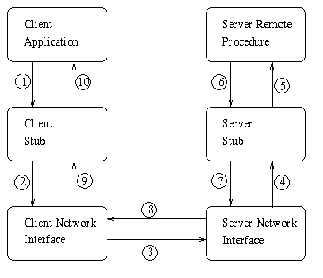
Integration
Request/Response-basierte Integration: Remote Procedure Calls (RPC)
Remote Procedure Calls (RPC) sind eine Technik zur Interprozesskommunikation und ermöglichen den Aufruf von Funktionen in anderen Adressräumen von Prozessen
Aufgerufene Funktionen werden normalerweise auf einem anderen System ausgeführt. Der Remote-Aufruf unterscheidet sich (syntaktisch) kaum vom Aufruf lokaler Funktionen
Mehrere Implementierungen von RPC existieren, die in der Regel nicht kompatibel sind. Oft müssen sogar Client-/Server-Prozesse in derselben Sprache entwickelt sein
RPC setzt meist auf UDP auf, was Performance-Vorteile bietet
Client-/Server-Stubs kapseln server- und clientseitige Vorgänge und werden aus Interface Definitions (IDL) generiert
Weil es für Cloud-native Anwendungen eher untergeordneten Charakter hat, betrachten wir RPC in seiner Reinform nicht weiter.

Slide 12

Integration
Request/Response-basierte Integration: gRPC Remote Procedure Calls
gRPC (gRPC Remote Procedure Calls) basiert auf HTTP/2 und Protocol Buffers und ist ein Projekt der Cloud Native Computing Foundation.
Mittels einer IDL wird die Schnittstelle unabhängig von einer konkreten Programmiersprache spezifiziert.
Mittels des Protocol-Buffer-Compilers 'protoc' kann aus dieser Beschreibung Server- und Client-Code, sogenannte Stubs, generiert werden.
Language | OS | Compilers / SDK
C/C++ | Linux, Mac | GCC 4.9+, Clang 3.4+
C/C++ | Windows 7+ | Visual Studio 2015+
C# | Linux, Mac | .NET Core, Mono 4+
C# | Windows 7+ | .NET Core, NET 4.5+
Dart | Windows, Linux, Mac | Dart 2.2+
Go | Windows, Linux, Mac | Go 1.13+
Java | Windows, Linux, Mac | JDK 8 recommended
Kotlin/JVM | Windows, Linux, Mac | Kotlin 1.3+
Node.js | Windows, Linux, Mac | Node v8+
Objective-C | macOS 10.10+, iOS 9.0+ | Xcode 7.2+
PHP | Linux, Mac | PHP 7.0+
Python | Windows, Linux, Mac | Python 3.5+
Ruby | Windows, Linux, Mac | Ruby 2.3+
Da gRPC auf HTTP (und somit auf Anwendungsebene definiert ist) und nicht UDP (wie RPC) beruht, ist es einfacher zu handhaben (bspw. mittels Kubernetes Ingress Rules).
Quelle: https://www.grpc.io

Slide 13
Integration
Request/Response-basierte Integration: gRPC Protocol Buffers
gRPC verwendet Protocol Buffers zum Serialisieren strukturierter Daten.
Hierzu müssen die zu serialisierenden Daten mittels einer Interface Definition Language (IDL) definiert werden.
Protocol Buffer Daten sind als Nachrichten strukturiert, wobei jede Nachricht aus einer Liste von Feldern (Key-Value Paare) besteht, die den Namen und den Datentyp inkl. Serialisierungsposition angeben.
Mittels des Protocol Buffer Compiler protoc lassen sich Protokolldefinitionen in Datenzugriffsklassen unterstützter Programmiersprachen generieren.
message Person {
string name = 1;
int32 id = 2;
bool has_ponycopter = 3;
}
Nachricht
// The greeter service definition.
service Greeter {
// Sends a greeting
rpc SayHello (HelloRequest) returns (HelloReply) {}
}
// The request message containing the user's name.
message HelloRequest {
string name = 1;
}
// The response message containing the greetings
message HelloReply {
string message = 1;
}
Service Definition + Nachrichten
Quelle: https://www.grpc.io

Slide 14
Integration
Request/Response-basierte Integration: gRPC Streaming
1
Unary RPCs, bei denen der Client einen einzelnen Request an einen Service sendet und eine einzelne Response zurückerhält, genau wie bei einem normalen synchronen Funktionsaufruf.
3
Bei Client-Streaming-RPCs sendet der Client einen Stream von Nachrichten an den Service. Sobald der Client die Nachrichten fertig geschrieben hat, wartet er darauf, dass der Server sie liest und seine Response zurückgibt. gRPC garantiert die Reihenfolge der Nachrichten innerhalb eines einzelnen RPC-Requests.
gRPC lässt sich auch asynchron, d.h. non-blocking, einsetzen.
rpc SayHello(HelloRequest)
returns (HelloResponse);
rpc LotsOfGreetings(stream HelloRequest)
returns (HelloResponse);
2
Bei Server-Streaming-RPCs sendet der Client einen Request an einen Service und erhält als Antwort einen Stream von Nachrichten. Der Client liest aus dem Rückgabe-Stream, bis keine Nachrichten mehr vorhanden sind. gRPC garantiert die Reihenfolge der Nachrichten innerhalb eines einzelnen RPC-Requests.
4
Bei Bidirectional Streaming-RPCs senden beide Seiten Streams von Nachrichten. Die beiden Streams arbeiten unabhängig voneinander, sodass Clients und Server in beliebiger Reihenfolge lesen und schreiben können. Die Reihenfolge der Nachrichten in jedem Stream bleibt erhalten.
rpc LotsOfReplies(HelloRequest)
returns (stream HelloResponse);
rpc BidiHello (stream HelloRequest)
returns (stream HelloResponse);
Quelle: https://www.grpc.io

Slide 15
Ausblick
Integrationsstile
Daten-basierte Integration
  The shared database
Request/Response-basierte Integration
  Remote Procedure Calls
  REST
  GraphQL
Ereignis-basierte Integration
  Event Driven Architectures
  Reactive Programming

Slide 16





Kontakt
Disclaimer
Nane Kratzke
+49 451 300-5549
nane.kratzke@th-luebeck.de
kratzke.mylab.th-luebeck.de

